Slide 1
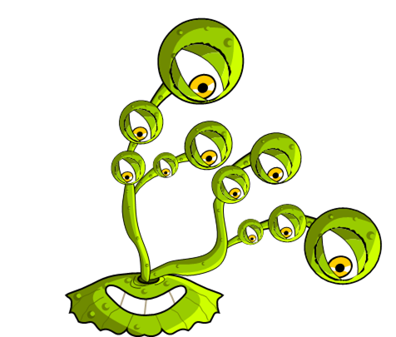
C’est quoi un microbe ?

Slide 2
C’est quoi un microbe ?
Les microbes sont des organismes vivants
Ils sont tellement petits qu’il faut un microscope pour les voir
Il en existe de différentes formes et de différentes tailles
On en trouve PARTOUT !
La plupart des microbes sont utiles et nous protègent
Certains microbes peuvent nous rendre malades

Slide 3
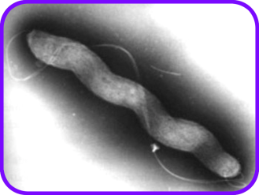
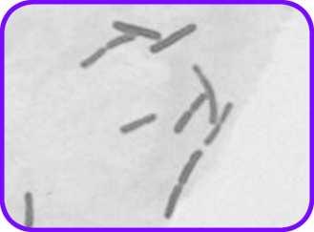
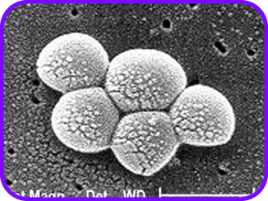
C’est quoi un microbe ? Les bactéries
Il y a trois différents types de bactéries. Elles ressemblent à des :
Spires Bâtonnets Sphères
(Campylobacter) (Lactobacillus) (Staphylococcus)
Elles sont si petites que des milliers de bactéries tiendraient sur le point au bout de cette phrase.
Certaines bactéries sont utiles pour la cuisine, par exemple pour fabriquer du yaourt ou du fromage, d’autres font partie de notre microbiote.
Certaines bactéries sont nocives et provoquent des infections.
Les bactéries se multiplient très rapidement.

Slide 4
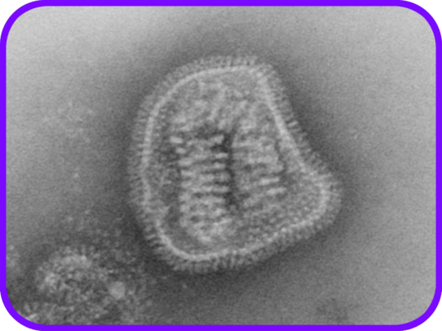
C’est quoi un microbe ? Les virus
Par exemple la grippe:
Le rhume, la bronchite, le COVID-19
et la varicelle sont aussi causés par des virus.
Les virus sont encore plus petits que les bactéries et vivent même parfois à l’intérieur des bactéries !
La plupart des virus nous rendent malades.
Les virus se transmettent facilement d’une personne à l’autre.

Slide 5
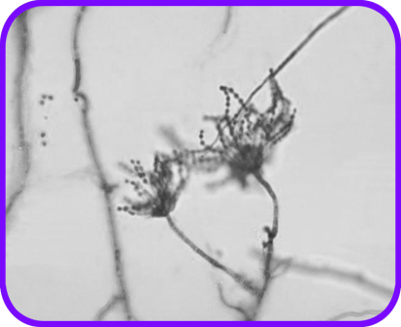
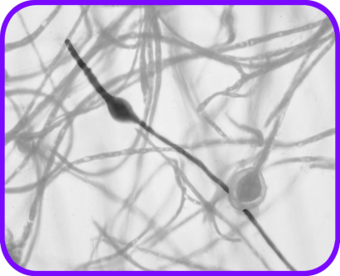
C’est quoi un microbe ? Les champignons
Penicillium Dermatophyte
Les champignons sont les plus grands de tous les microbes.
On trouve les champignons dans l’air, dans la terre, sur les plantes et dans l’eau.
Les moisissures qui poussent sur le pain, sont un type de champignon.
Certains antibiotiques sont fabriqués par des champignons !

